Slide 1


Муниципальное бюджетное дошкольное образовательное учреждение центр развития ребенка – детский сад №32
«Осень – чудная пора»
Подготовили воспитатели:
Кирьянова Е.А.
Тиликина Г.К.

Slide 2
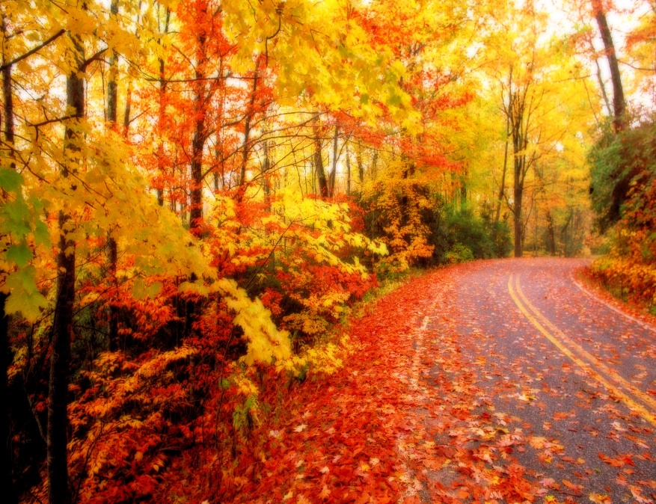
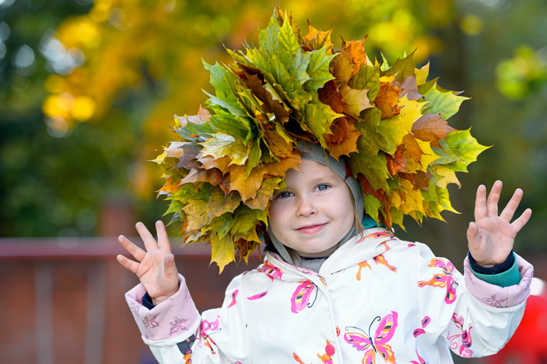
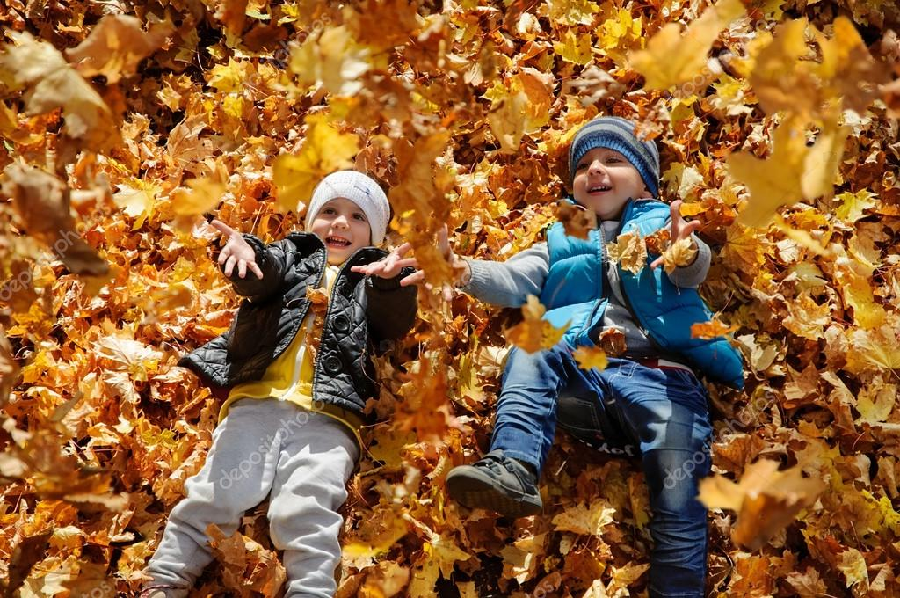
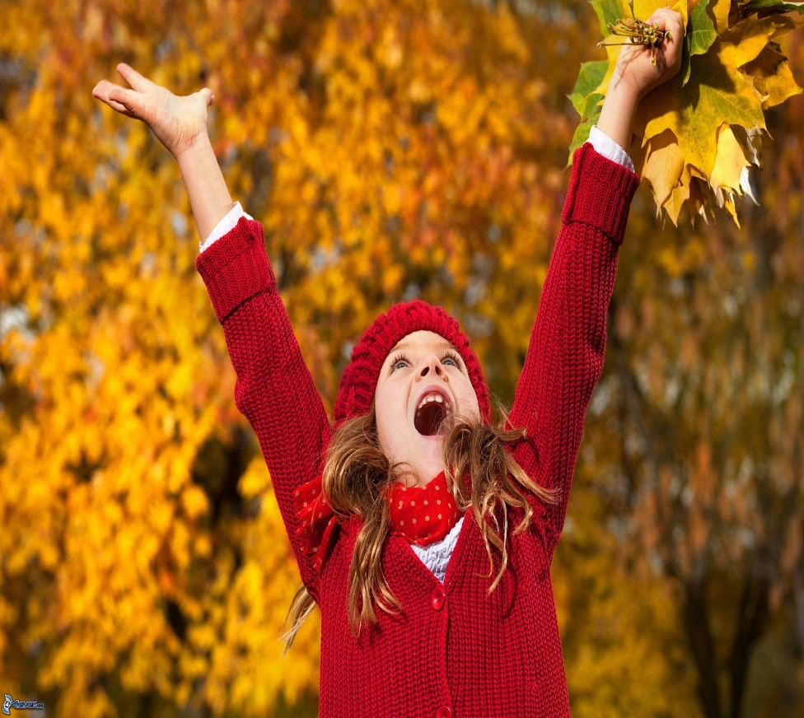
«Мир, окружающий ребенка, –
это, прежде всего, мир природы с безграничным богатством явлений,
с неисчерпаемой красотой.
Здесь, в природе, вечный источник детского разума.
Очень важно с детских лет развивать в детях умение созерцать, наслаждаться ею, вглядываться и вслушиваться».
В. А. Сухомлинский

Slide 3
Сроки реализации: сентябрь – ноябрь (среднесрочный)
Тип проекта: познавательно-творческий
Вид проекта: групповой
Участники проекта: родители, дети 4 – 5 лет, воспитатели, музыкальный руководитель.
Цель проекта: расширение и обогащение знаний об осени;
развитие творческих способностей посредством художественно-продуктивной деятельности.

Slide 4
АКТУАЛЬНОСТЬ
Увидеть красоту окружающего мира, понять смысл того, что видишь каждый день, становится все труднее в современном мире. Мы забываем, что каждое мгновение неповторимо и необычно. Если не смотреть внимательно вокруг, не оглядываться и не поднимать головы, то не увидишь всей красоты осенних превращений и красок осени. А осень так прекрасна!
Поэтому необходимо обращать внимание детей на красоту, которая окружает нас. Ведь природа осенью, любование ею обогащает внутренний мир ребенка, способствует развитию его познавательных и творческих способностей. Не требует дополнительных доказательств тот факт, что наиболее полно и отчетливо дети воспринимают и запоминают то, что затронуло их эмоционально, и было интересно. Поэтому считаем необходимым продолжать работу в рамках проекта, направленную на обогащение детского опыта новыми впечатлениями, знаниями об осени; формирование и развитие умения выражать свои суждения, умозаключения, воображение, память и творчество.

Slide 5
Задачи:
1.Систематизация знаний о сезонных изменениях в природе осенью.
2.Отражение знаний об осени в различных видах деятельности: изобразительной, театрализованной, игровой.
3.Воспитание у детей способности любоваться осенней природой, чувствовать ее красоту.
4.Развитие познавательной активности, мышления, воображения, фантазии.

Slide 6
Формы реализации проекта:
дидактические, с/р игры; беседы; рассматривание иллюстраций, открыток;
использование мультимедийных презентаций; работа с родителями.
Принципы реализации проекта:
принцип наглядности;
принцип доступности;
принцип систематичности и последовательности;
принцип прочности;
принцип целенаправленности;
принцип новизны;
принцип учета возрастно-психологических и индивидуальных особенностей ребенка

Slide 7
Предполагаемый результат:
- закрепление знаний и представлений детей об осени, её признаках и
дарах;
- расширение и активизация речевого запаса детей на основе углубления
и обобщения представлений об окружающем, а также в процессе
знакомства с рассказами, стихами, пословицами, загадками осенней
тематики;
- применение сформированных навыков связной речи в различных
ситуациях общения;
- отражение знаний, накопленных в процессе реализации проекта, в
различных видах деятельности (изобразительной, театрализованной,
умственной, игровой);
- заинтересованность и активное участие родителей в образовательном
процессе детского сада.

Slide 8
1.Подготовительный этап
• Подбор методической литературы.
• Разработка конспектов занятий.
• Разработка конспектов целевых прогулок.
• Подбор художественной литературы для детей.
• Подбор дидактических, развивающих и подвижных игр.
• Пополнение картотеки репродукций художников на осеннюю тематику.

Slide 9
2.Основной этап
Беседы на темы:
« Вот и осень пришла», «Дары осени», «Признаки ранней осени», «Золотая осень», «Поздняя осень», «Какие бывают овощи?», «Деревья на нашем участке», «Звери готовятся к зиме», «Хмурая осень», «Что такое природа?», «Таблетки живут на грядке», «Лес готовится к зиме», «Листопад», «Лес в жизни человека».
Чтение художественной литературы:
В. Сутеев «Под грибом», «Мешок яблок»; русские народные сказки «Колосок», «Вершки-корешки»; рассказ Н. Сладкова «Осень на пороге»; стихотворение Ю. Тувима «Овощи», сказка Г. Юдина «Как варить компот?», В. Степанов «Был у зайца огород», К. Ушинский «История одной яблоньки», «Осенняя сказка», Я. Тайц «Послушный дождик», А. Майков «Осенние листья», Г. Скребицкий «Белка готовится к зиме», В. Шульжик «По грибы старик собрался», В. Бианки «Сентябрь».

Slide 10

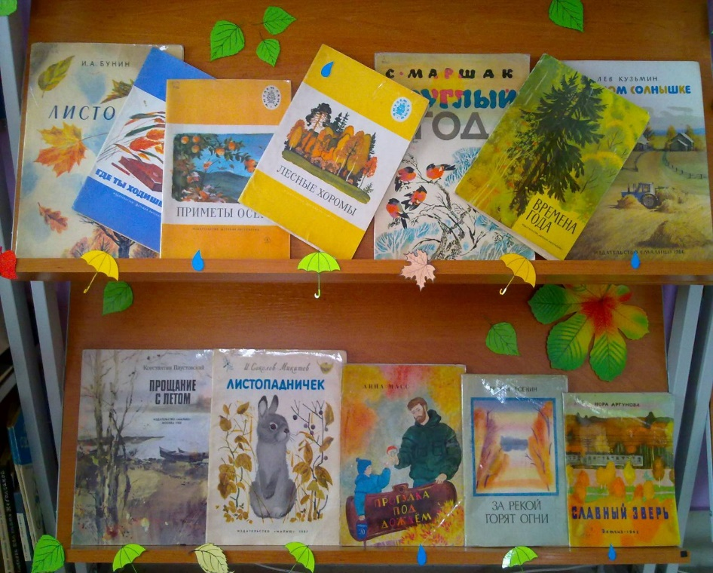




Slide 11
Наблюдения:
«Ранняя осень», «Осенние цветы», «Деревья осенью», «Цвета осени», «Осеннее небо», «Признаки золотой осени», «Разные листочки», «Поздняя осень», «Дождик», «Овощи поспели», «Слива», «Яркие кисти рябины», «Перелетные птицы», «Солнышко на небе», «Дует ветерок», «Изменения в погоде осенью», «Листопад», «Осенняя трава», «Зимующие птицы», «Облака на небе», «Тонкий лед на лужах», «Световой день», «Одежда осенью», «Первый снег».
Д/игры:
«Что растет в лесу осенью?», «Созрело - не созрело», «С какого дерева листок?», «Закончи предложение», «Найди овощи», «Куда, что положить?», «Что лишнее?», «Сравни», «Какой листик?», «Найди дерево», «Поймай листок», «Сдуй листок», «Отгадай и раскрась».
Сюжетно-ролевые игры:
«Магазин овощей и фруктов», «Садоводы – огородники», «Путешествие в осенний лес», «Готовим дома».
Рассказывание:
пословиц, поговорок; загадывание загадок об осени, дарах осени и др.;
словесная игра «Что нам осень принесла?».

Slide 12
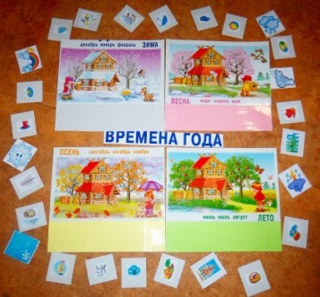


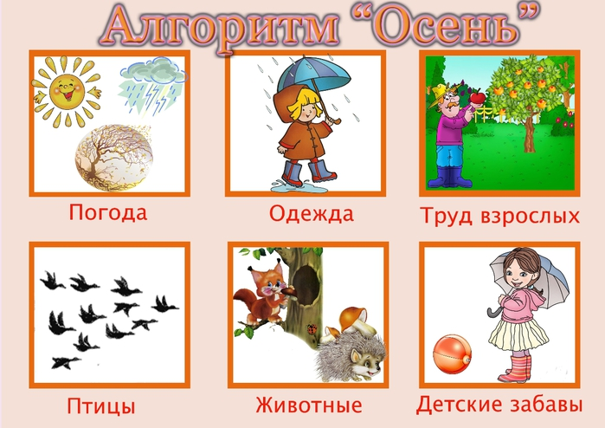
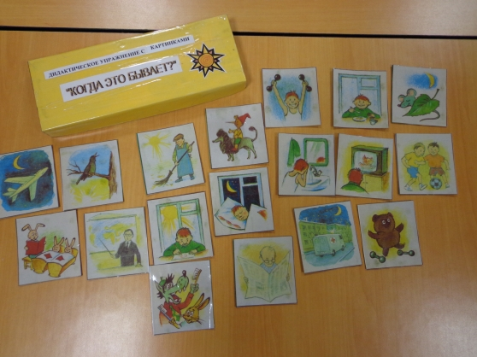
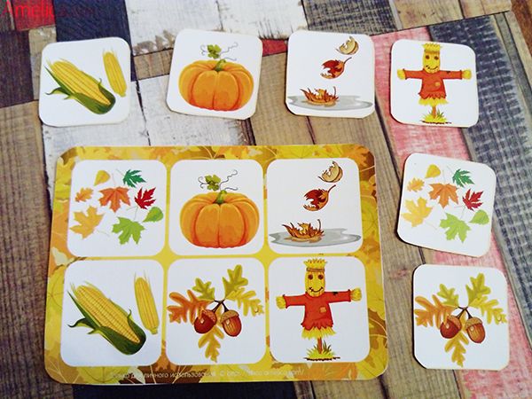

Slide 13
Заучивание наизусть:
«Купите лук» (шотландская песенка в обр. И. Токмаковой), А. Плещеев «Осень», А. Плещеев «Скучная картина», К. Бельмонт «Осень».
Инсценировка: сказка «Репка»
Рассматривание репродукций художников:
И Левитан «Осенний день», «Золотая осень», И. Бродский «Опавшие листья», «Прогулка в лесу», «Уборка урожая», «Осень в городе», «Осенний парк»; В. Поленов «Золотая осень»,
Ю. Валлиулина «Золотая осень»; иллюстраций и открыток с видами осени «Осень краски разводила», даров осени, натюрмордов и др.
Пальчиковая гимнастика:
«Осенние листья», «Если листья пожелтели…», «Ежик».

Slide 14
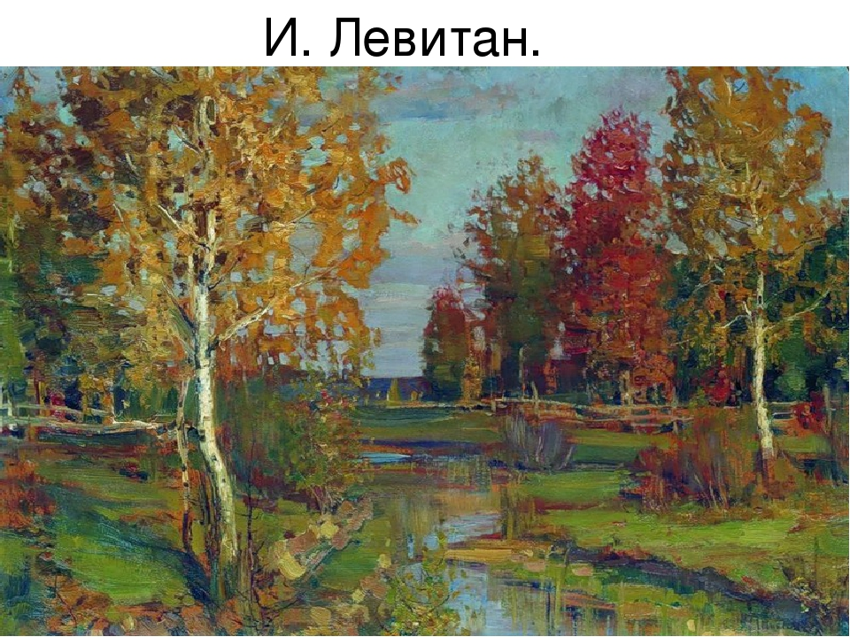
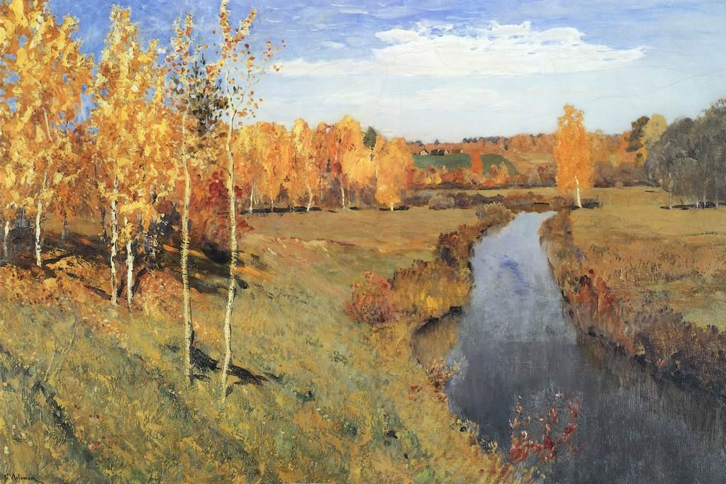
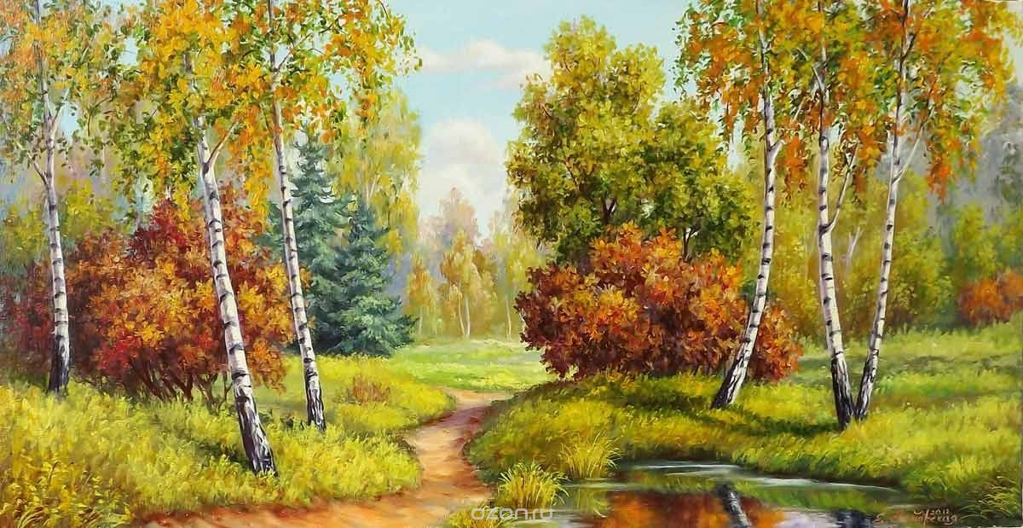


Slide 15
Аппликации:
«Деревья осенью», «Овощи на тарелке», «На лесной полянке выросли грибы».
Лепка:
«Овощи и фрукты», «Грибы», «Осеннее дерево», «Веточка рябины», «Овощи в банке», «Ежик».
Рисование:
«Любимый овощ», «Любимые фрукты», «Лес в октябре», «Осенний ковер», «Падают листья», «Дождик», «Листья».
Подвижные игры:
«Огородная – хороводная», «Осенние листочки», «Яблоко», «Передай апельсин», «Ветер», «Есть в лесу избушка», «Листопад», «Хорошо гулять в лесу», «Солнышко и дождик», «Тополек», «Собери листочки».
Слушание аудиозаписей:
«Голоса природы», «Пение птиц», «Шум леса».
Досуг:
«В гостях у осени», «Вечер пословиц, поговорок, загадок и стихотворений об осени»,
«Прощание с осенью»
Праздник:
«Теремок в осеннем лесу».
Конкурс поделок из природного материала
«Чудеса осени» (совместная работа детей с родителями).
Оформление наглядной информации на осеннюю тематику для родителей.

Slide 16
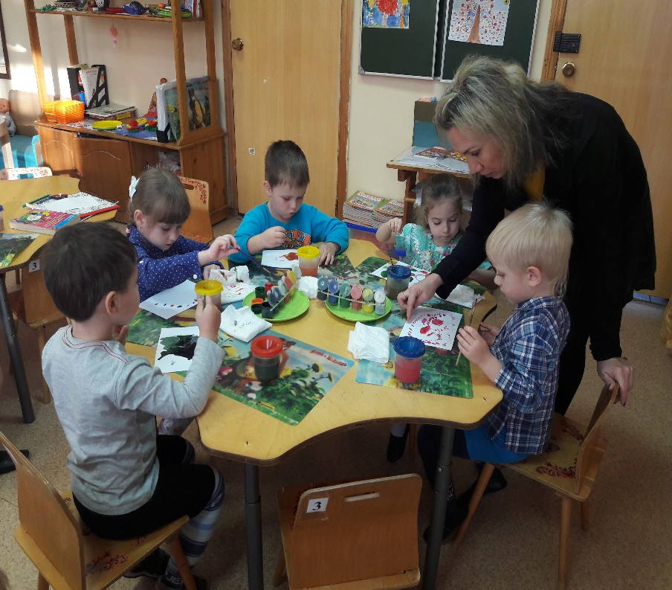
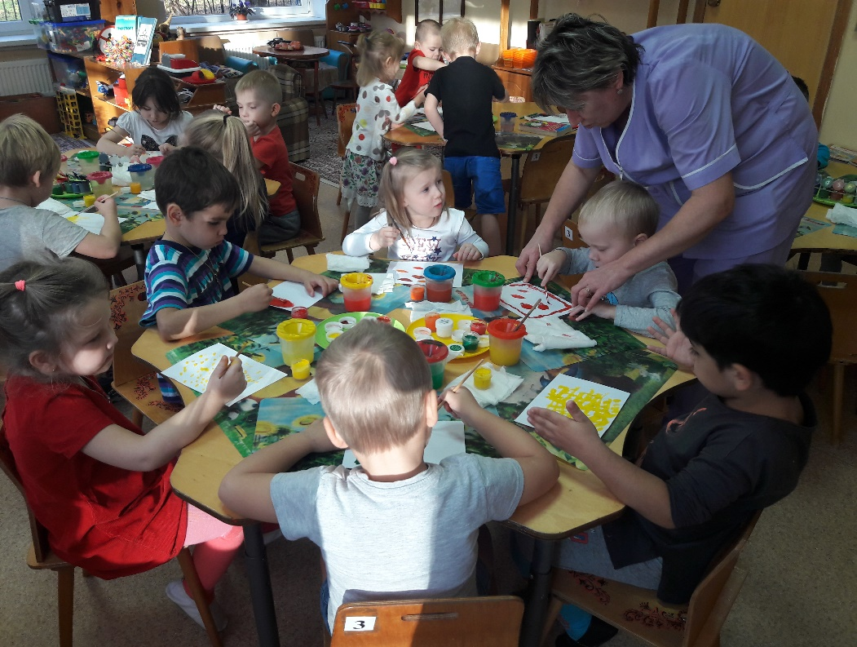
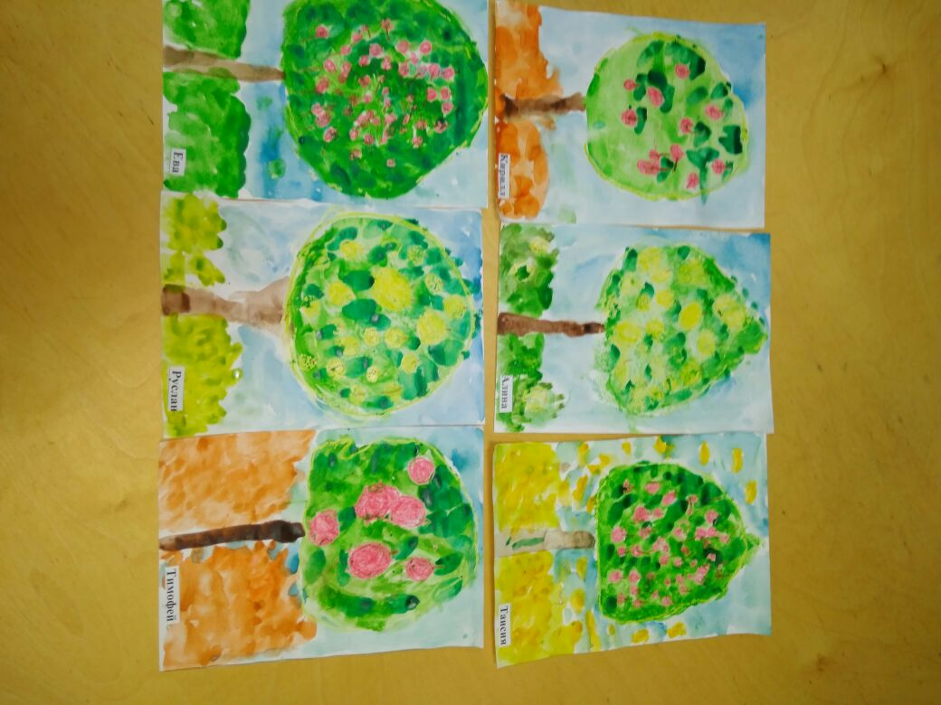
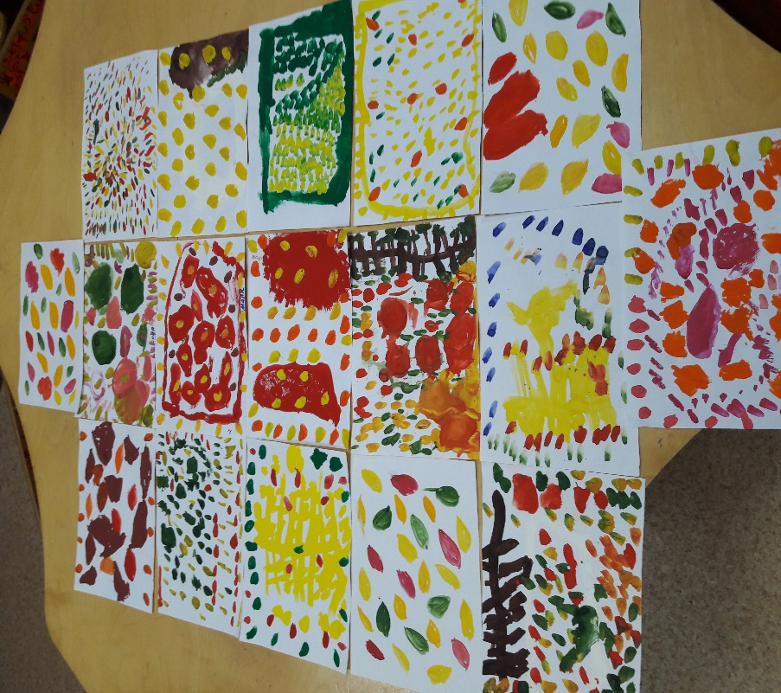
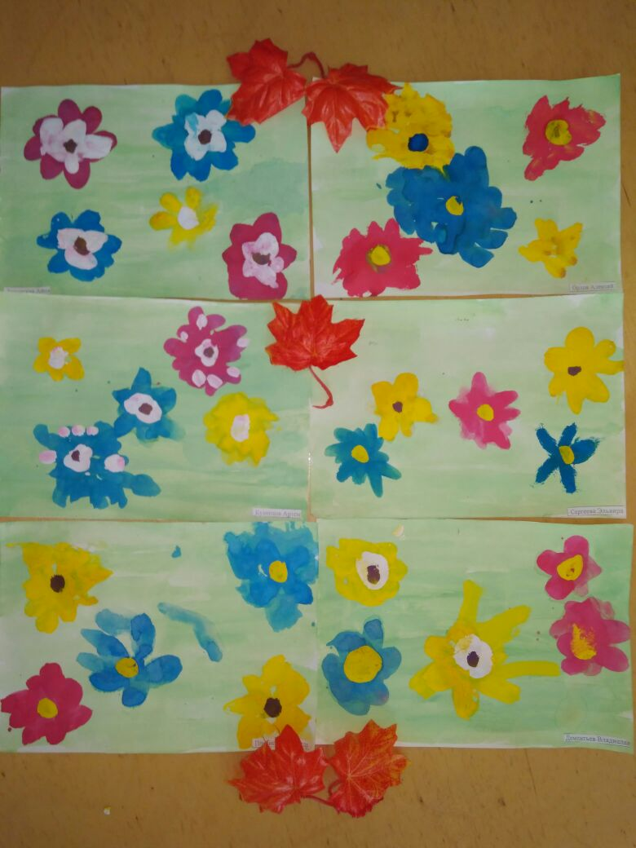

Slide 17
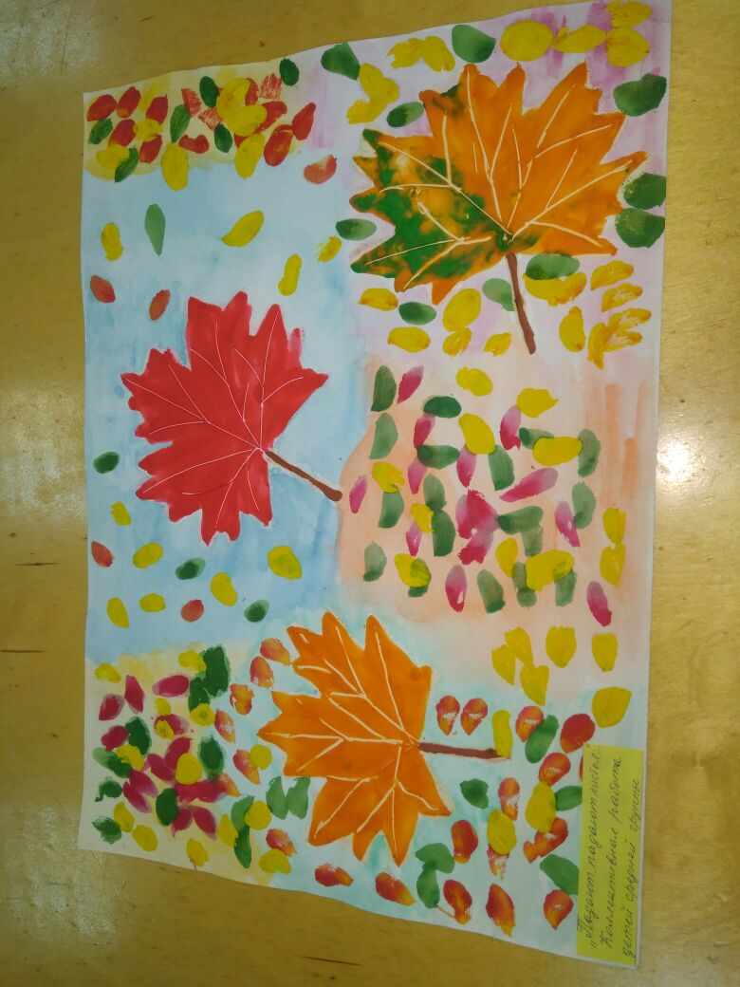
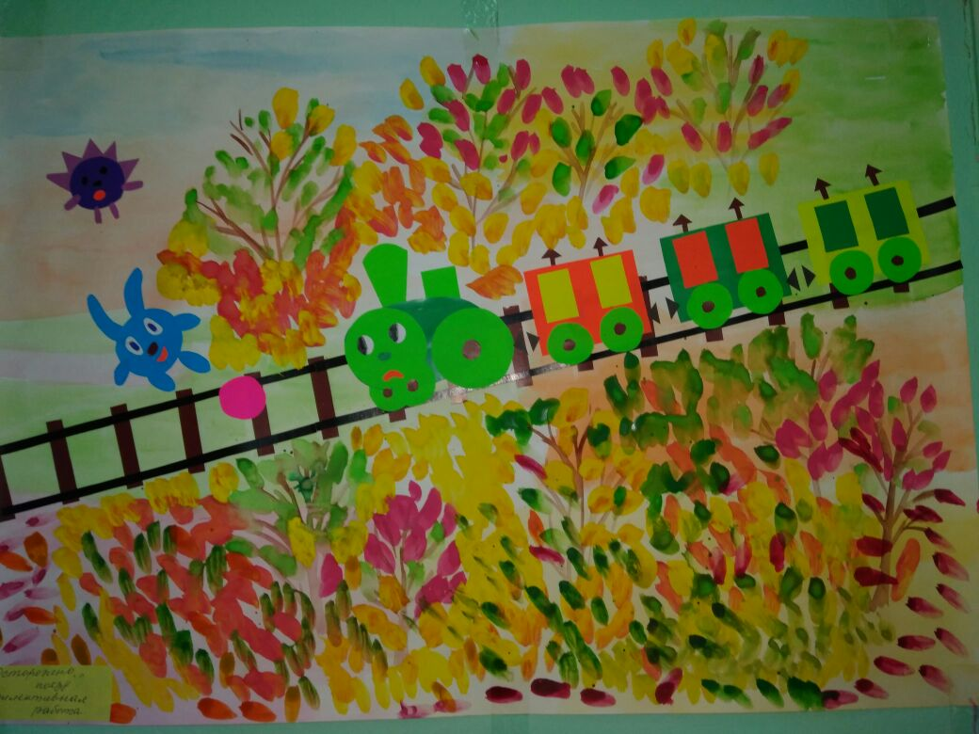
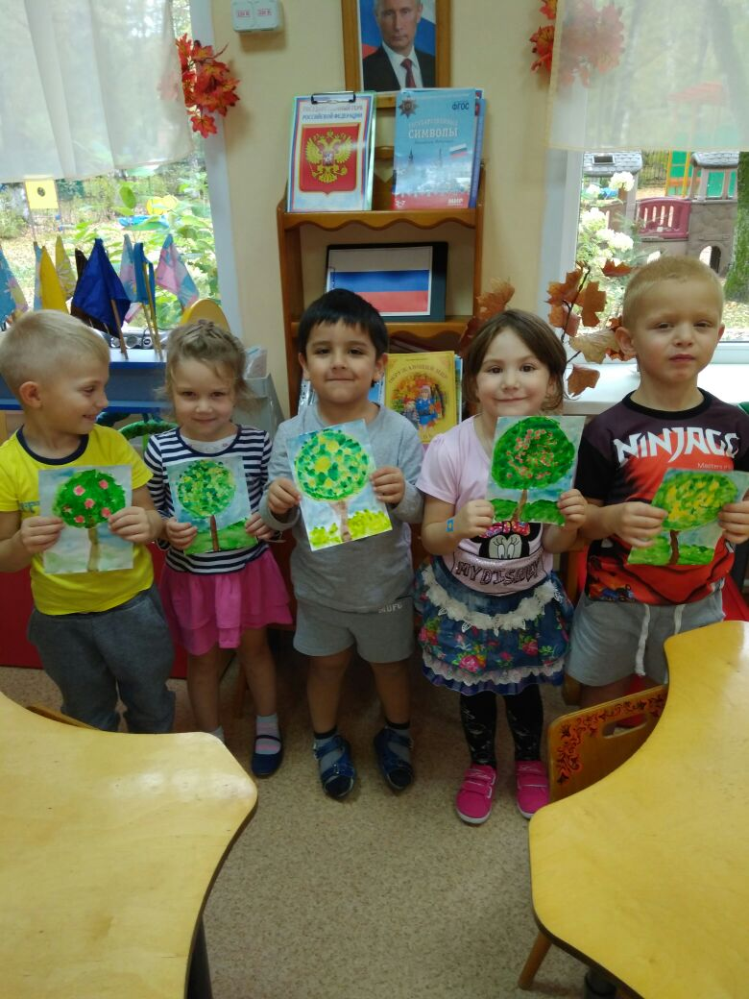
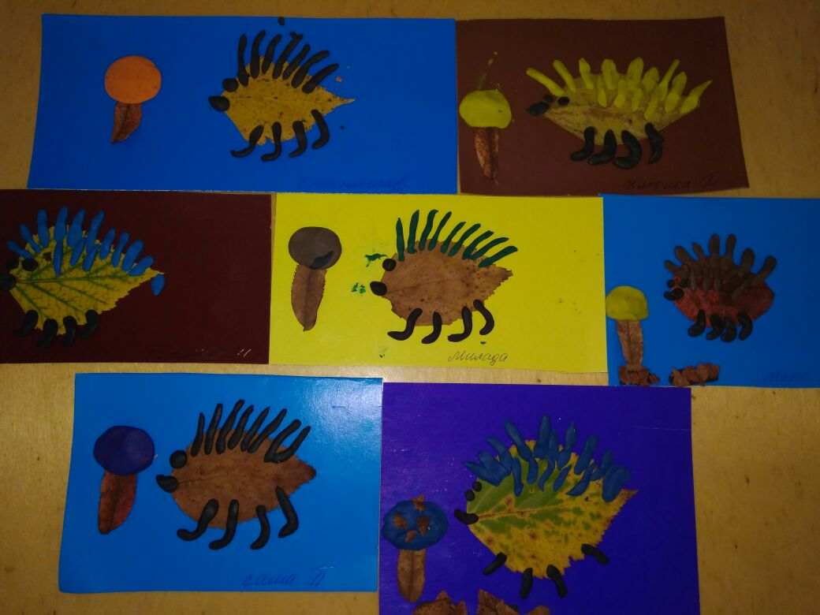
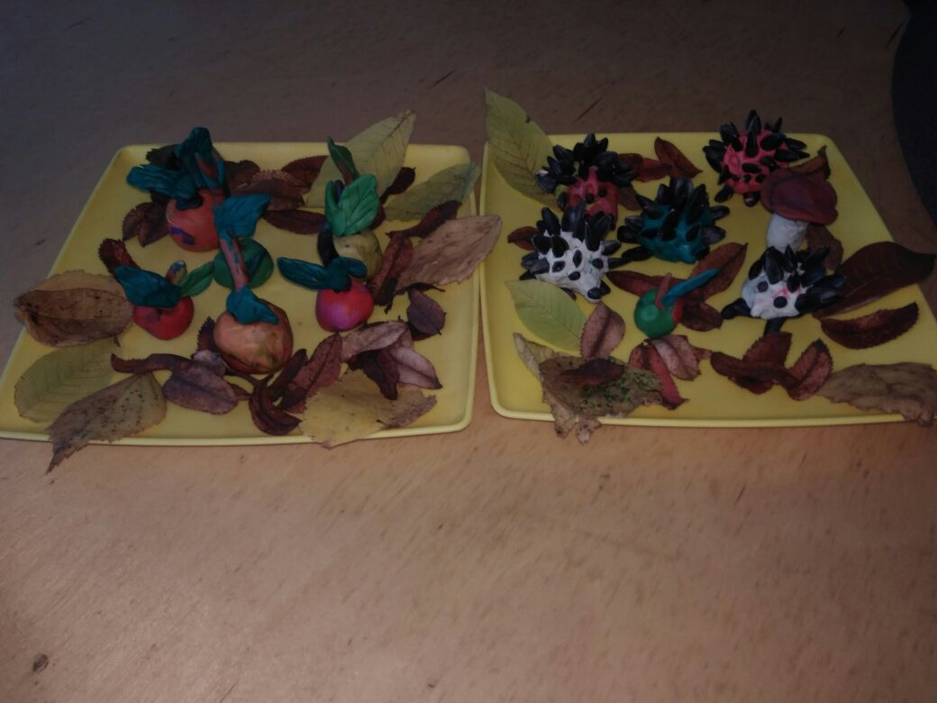

Slide 18
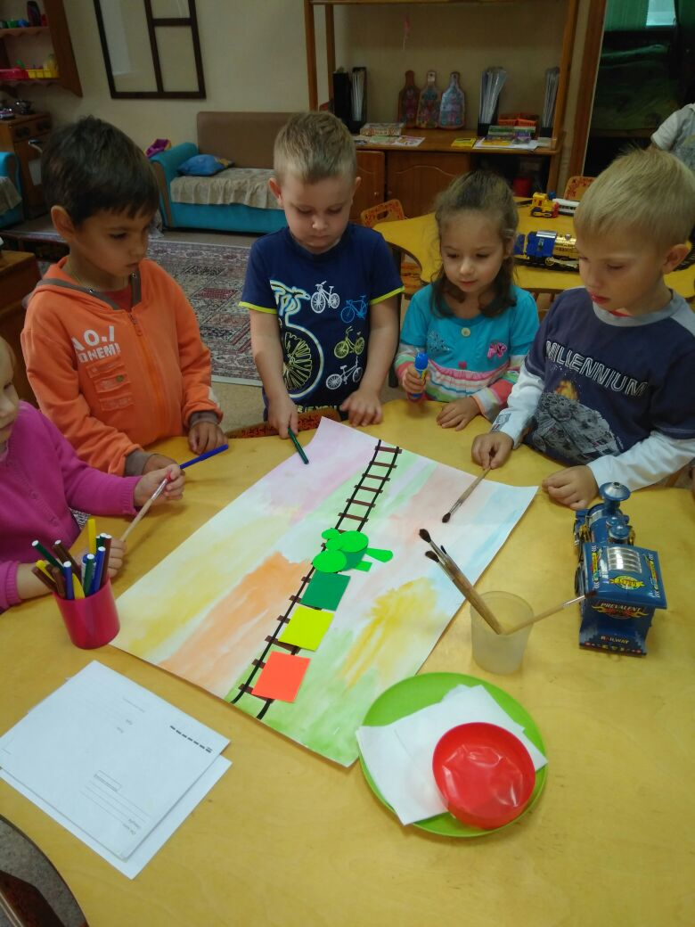
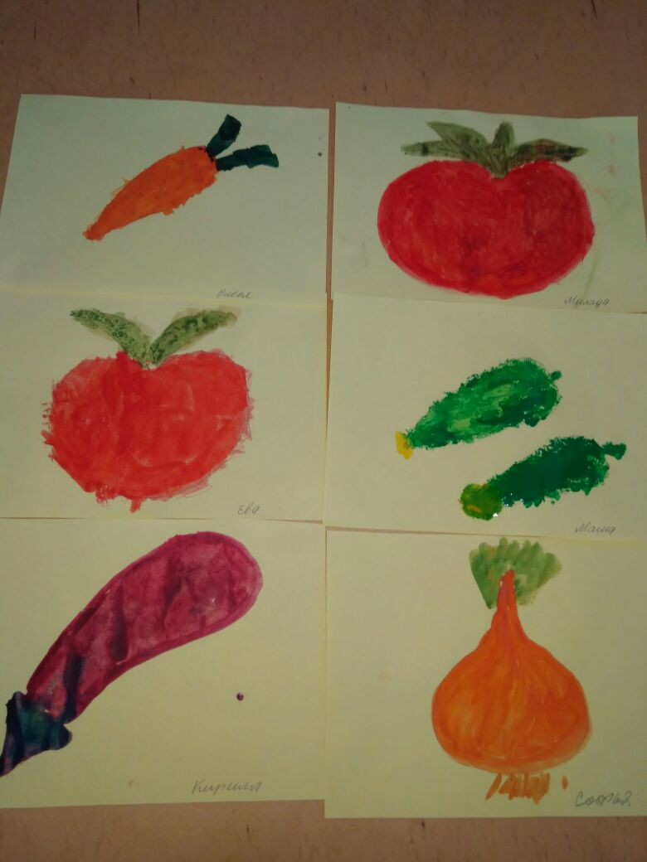
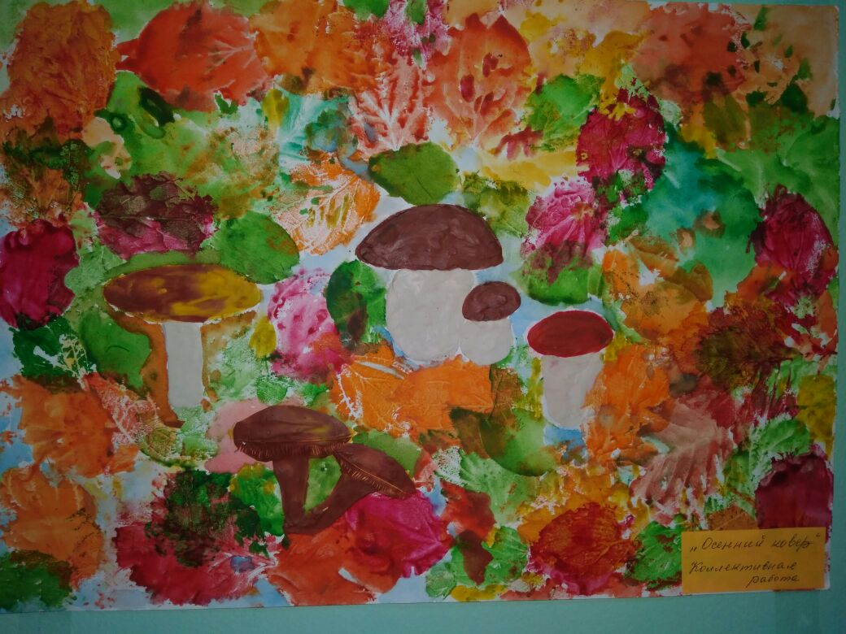
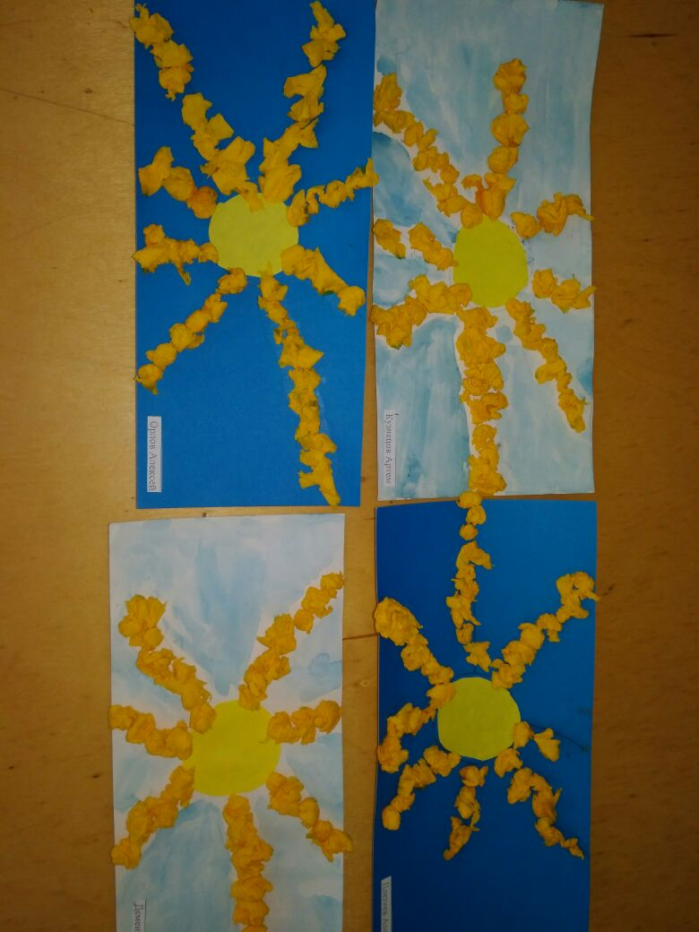
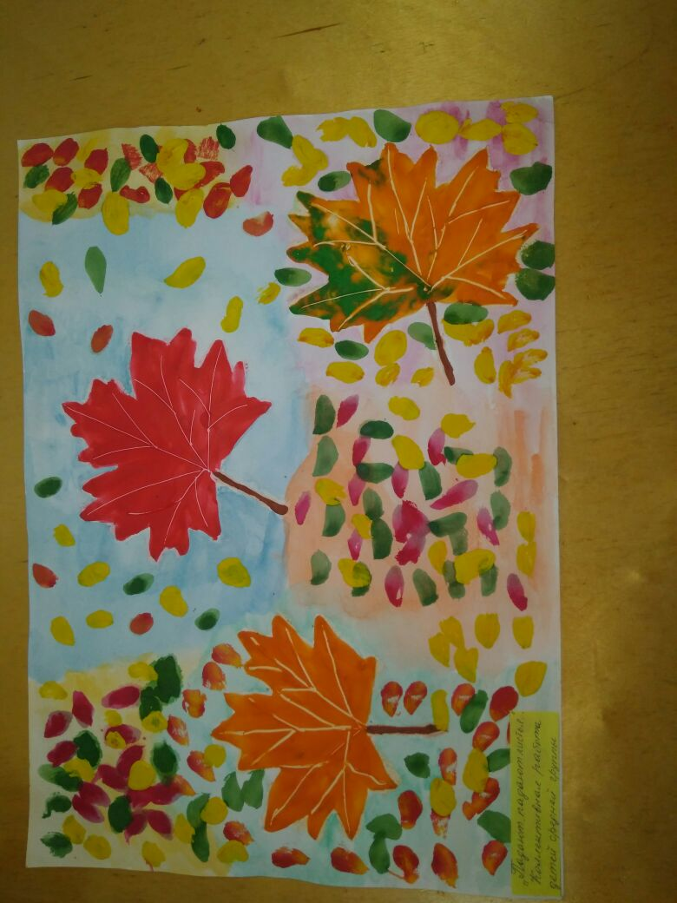
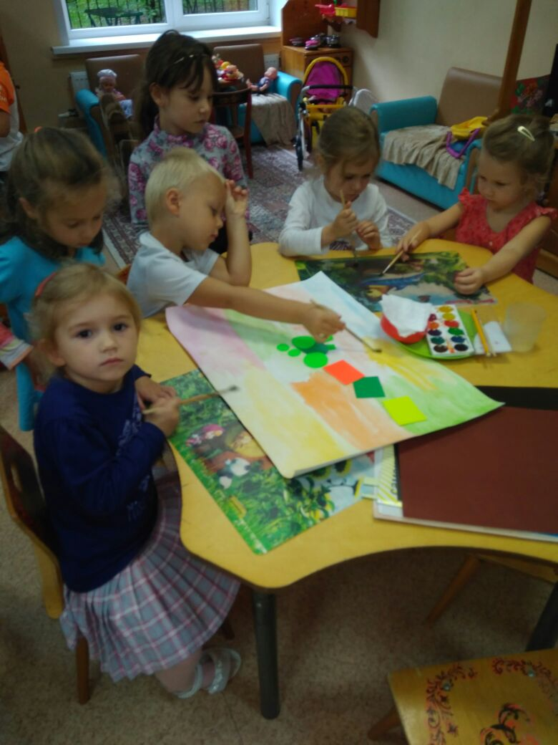

Slide 19
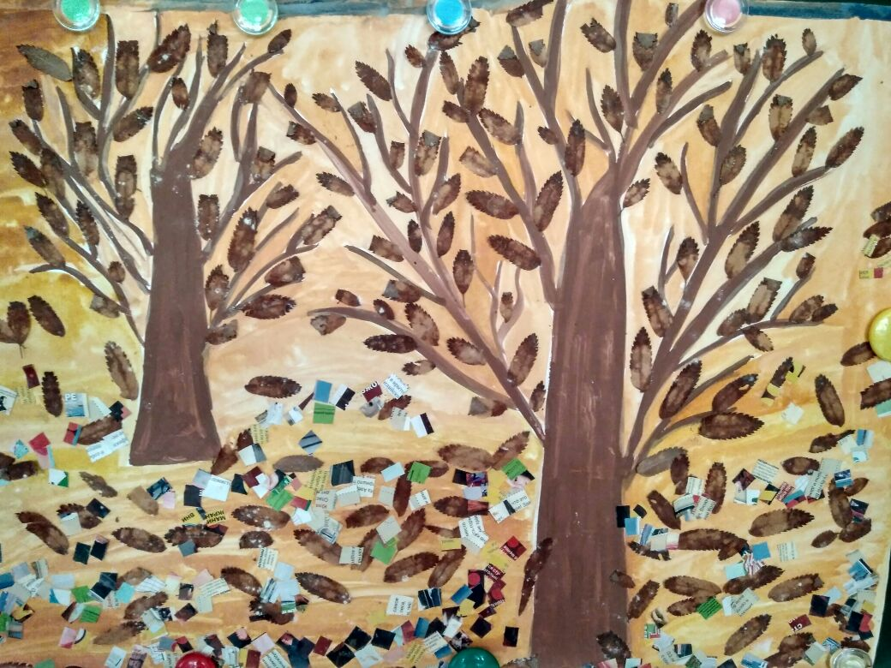
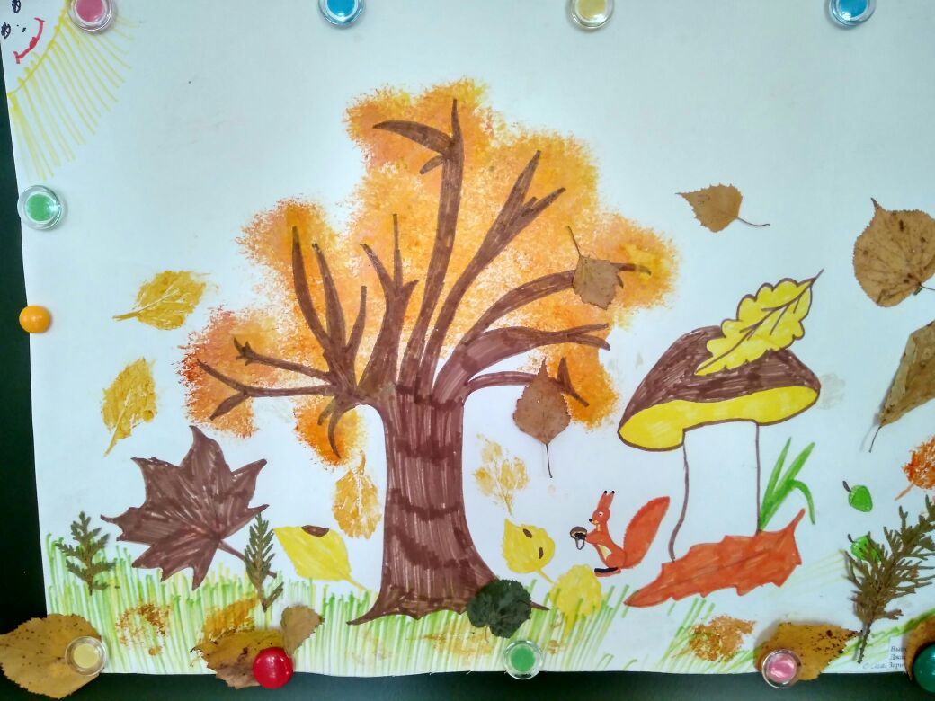
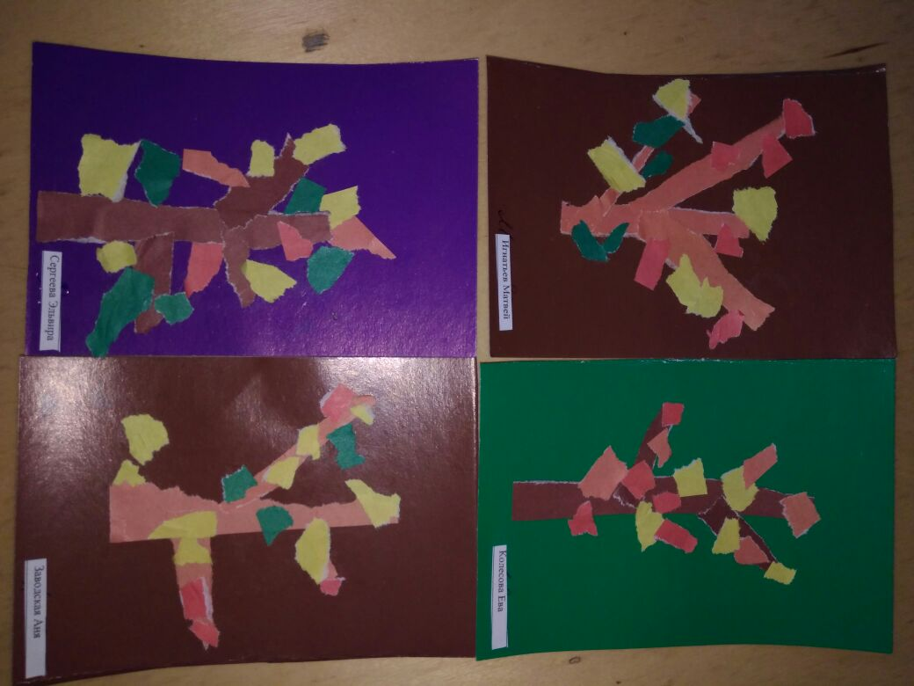
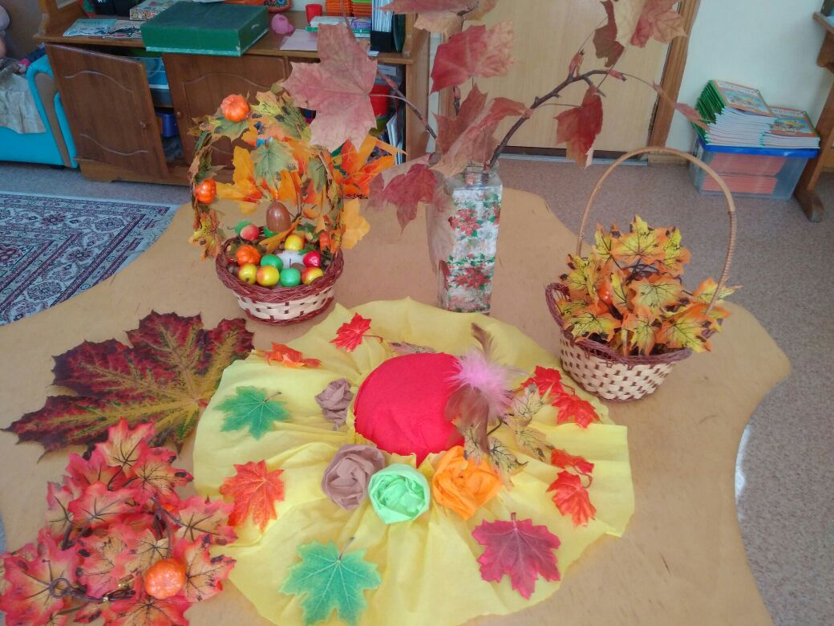

Slide 20
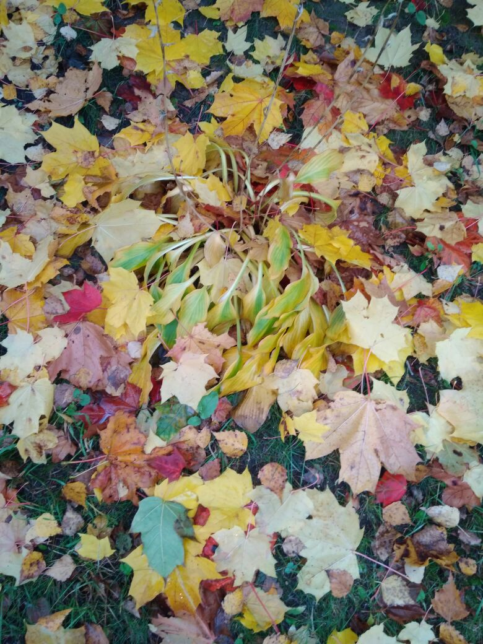
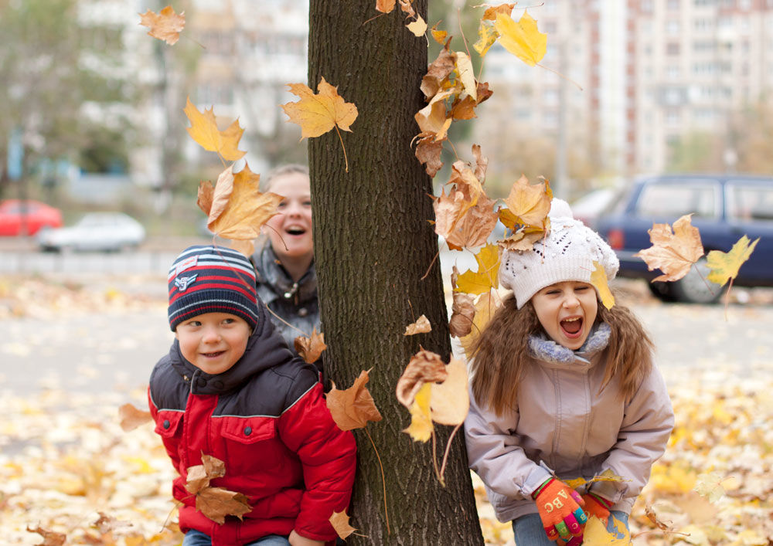
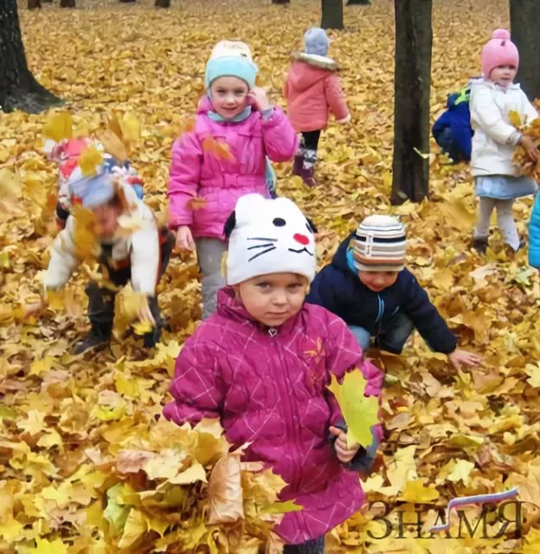
3.Заключительный этап
Оформление выставки работ на тему «Осень – чудная пора».
Презентация.

